Slide 1
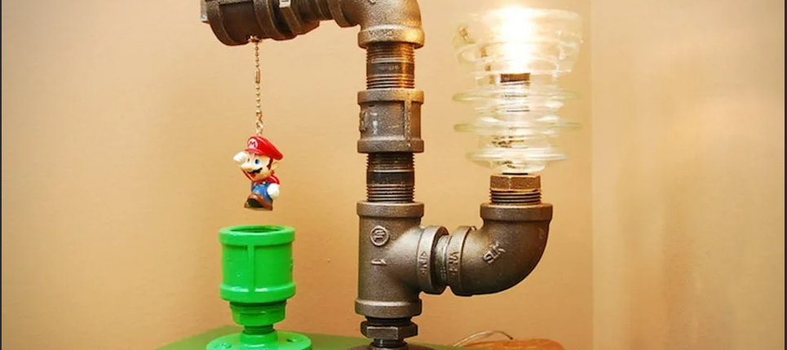
Создание механизма регулярного потока данных для формирования витрины данных
Грищенко Александр
20.02.2023Г.

Slide 2
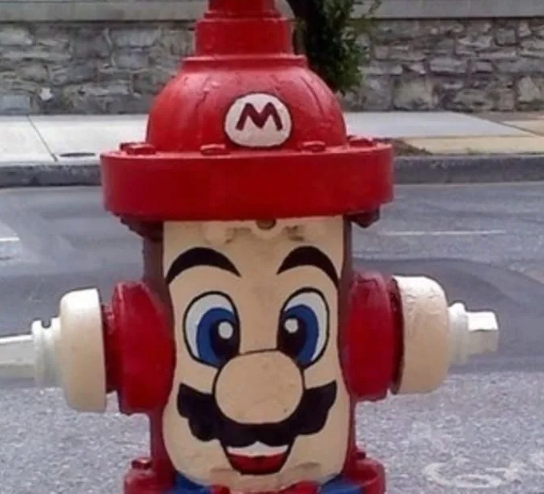

Общее описание проекта
Проект представляет собой решение задачи по разработке механизма для регулярного сбора новостей из соответствующих новостных порталов.
Цели проекта с описание бизнес-задачи и требованиями
Целью проекта является формирования витрины данных с актуальной статистикой по новостям в виде (таблицы базы данных).
Разрабатываемая система должна быть безотказной, и масштабируемой.

Slide 3
План реализации
Создание структуры проекта в файловой системе.
Создание и настройка файла Docker-compose для создания и запуска
контейнеров с технологиями, участвующими в проекте
Создание Dockerfile для загрузки необходимых библиотек
Создание двух скриптов c DAG-ами: для двух режимов зашрузки данных
Создание скриптов обеспечивающие функциональность DAG-ов
Тестирование

Slide 4
Используемые технологии и их преимущества :
Система контейнеризации Docker-compose (изоляция, простота и мощность)
Система оркестрации процессов – Airflow (гибкость, простота, наглядность)
Язык программирования Python для реализации функциональности проекта
База данных PostgreSql (мощность и масштабируемость)
Библиотека Python Selenium для парсинга динамического сайта (заточена под динмику)

Slide 5
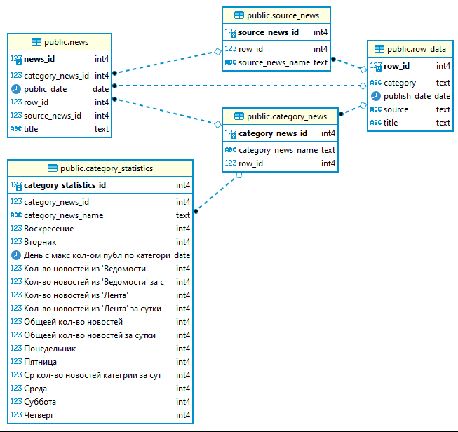



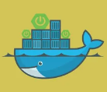
Результаты разработки
ER-диаграмма БД следующая:
Работа выполнена. Система работает.
Сперва запускаем контейнеры , потом запускаем единоразовую загрузку первоначальных данных. А потом запускаем постоянный процесс на добавление данных за прошедший день.
​
Схема системы следующая:
API
Port 6432
Volume
Lenta.ru
Selenium
Vedomosty.ru

Slide 6
Выводы
Все технологии позволяют с лихвой реализовать задачу при своей простоте, но при увеличении сайтов, и количества данных можно, перейти на распределенную файловую систему хранения, но часть технологий придется заменить.
​

